Slide 1
Всероссийский фестиваль педагогических идей «Открытый урок» Работа с дошкольниками КОНКУРС «ПРЕЗЕНТАЦИЯ К УРОКУ» Непосредственная образовательная деятельность в образовательных областях Образовательная область: «Безопасность» Тема: «ЗНАЙ И ВЫПОЛНЯЙ ПРАВИЛА УЛИЧНОГО ДВИЖЕНИЯ»
(Старший дошкольный возраст)
Составила: Перчихина Елена Всеволодовна, воспитатель группы №8 ГБОУ СОШ №1028 (Дошкольное отделение) ВАО г. Москвы

Slide 2
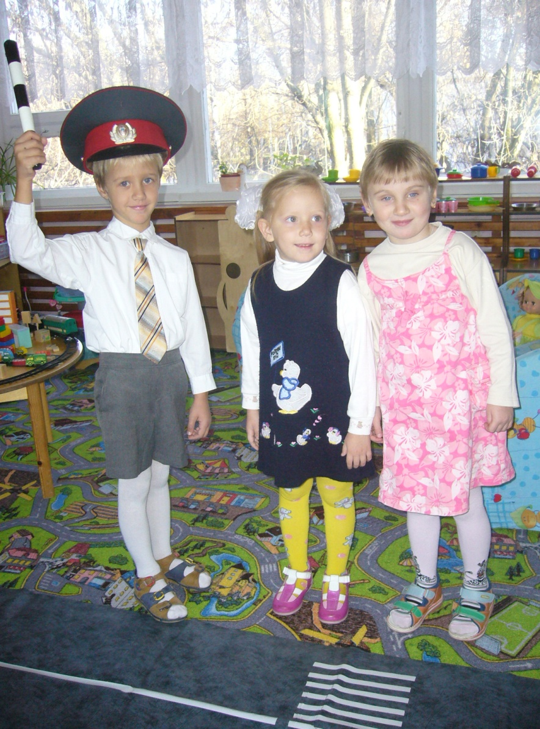
Предварительная работа

Slide 3
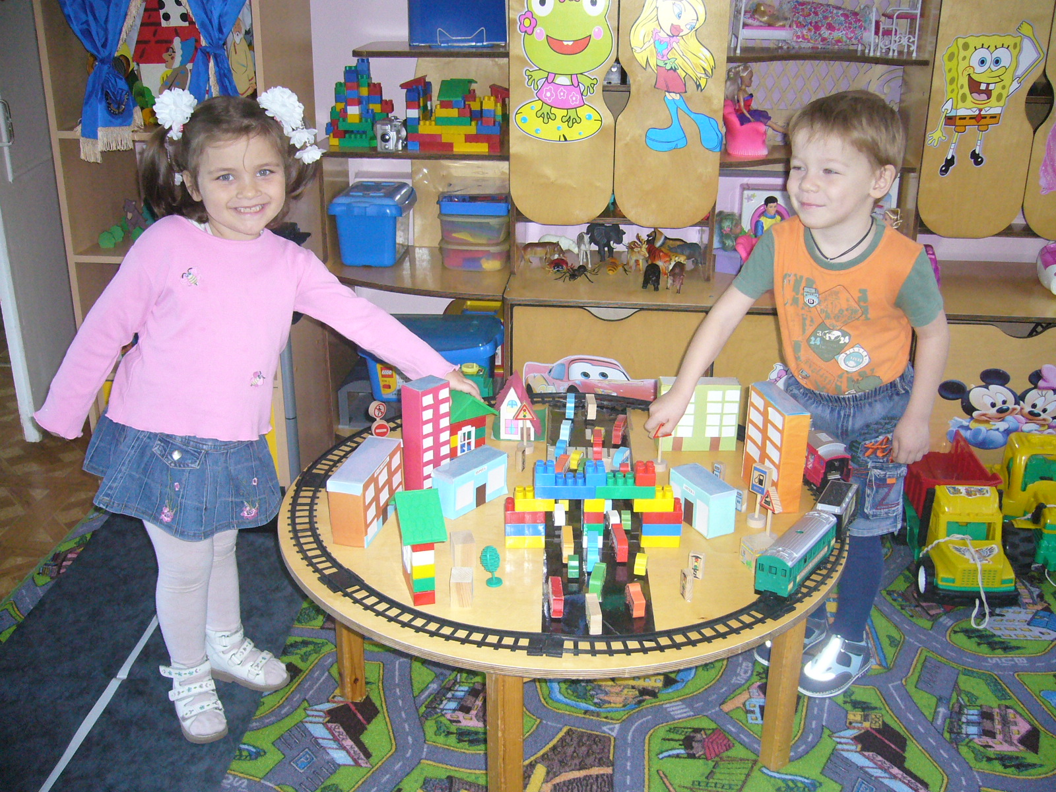

Slide 4
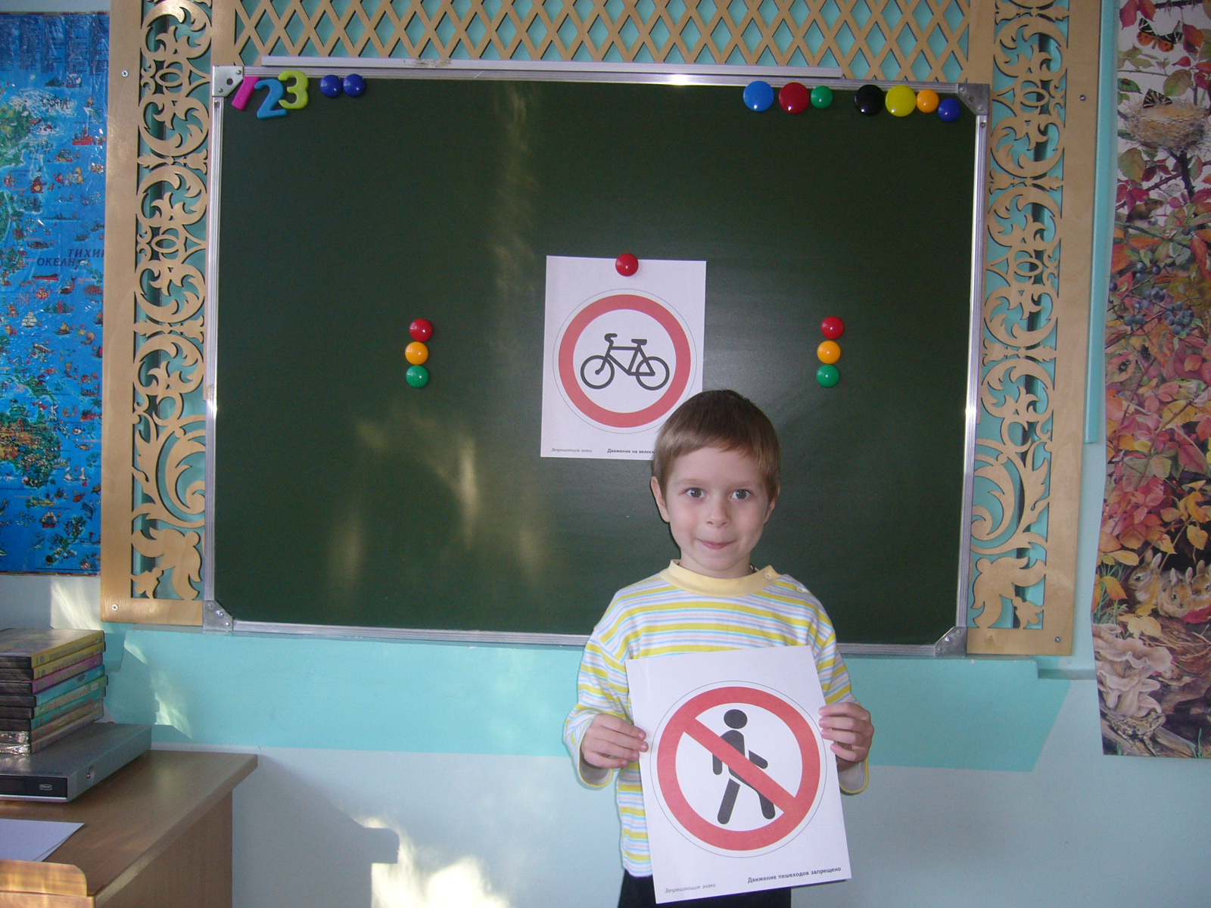

Slide 5
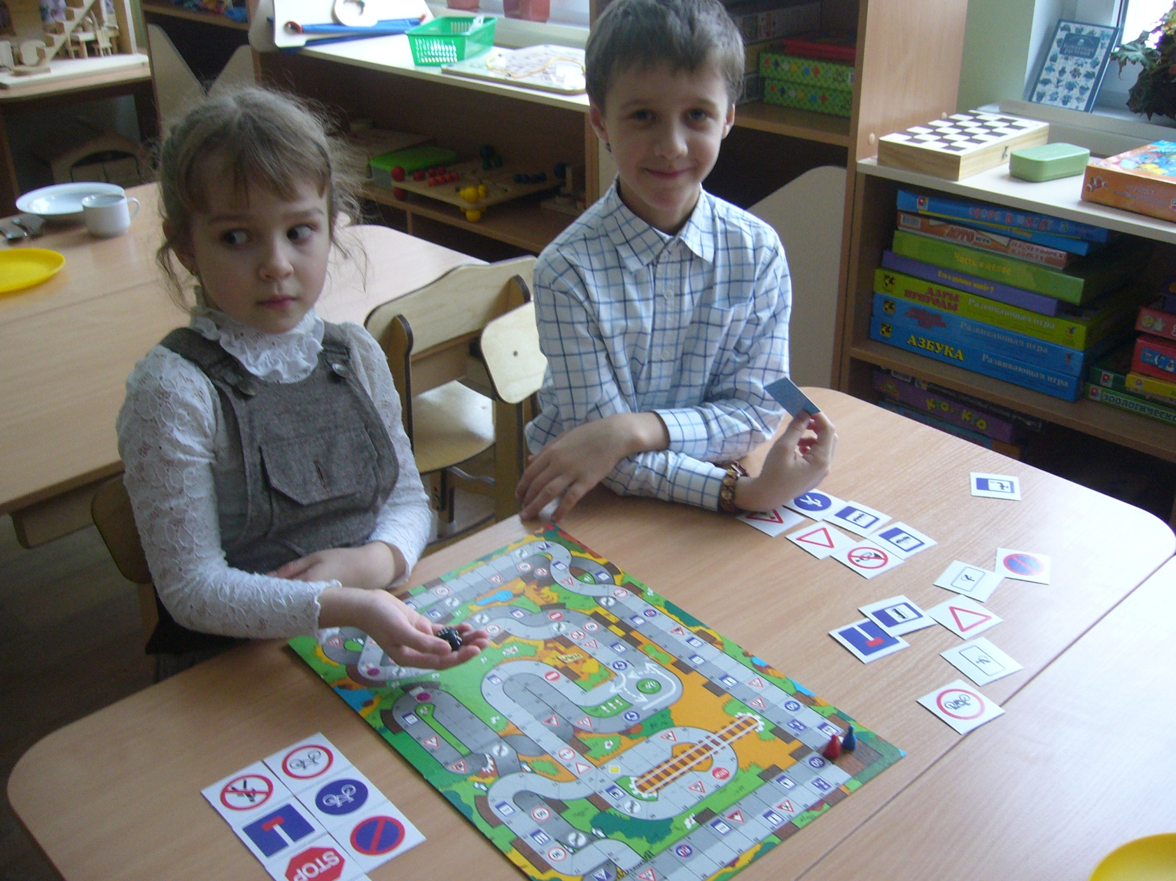

Slide 6
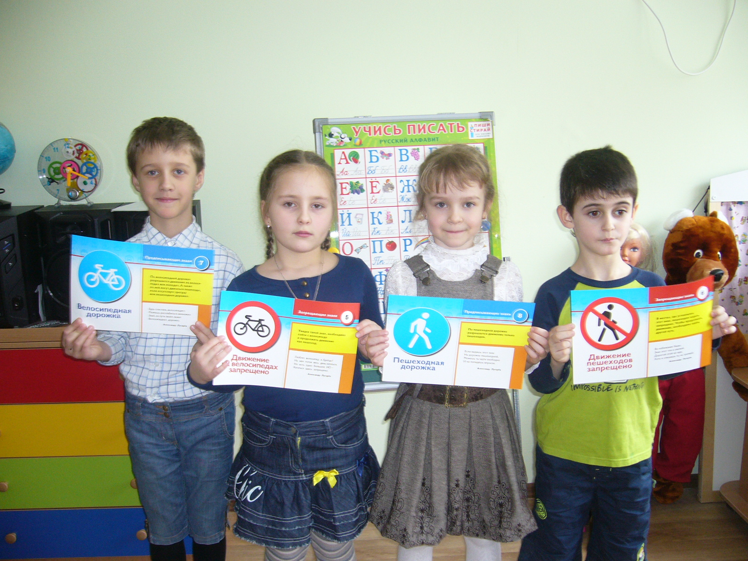

Slide 7
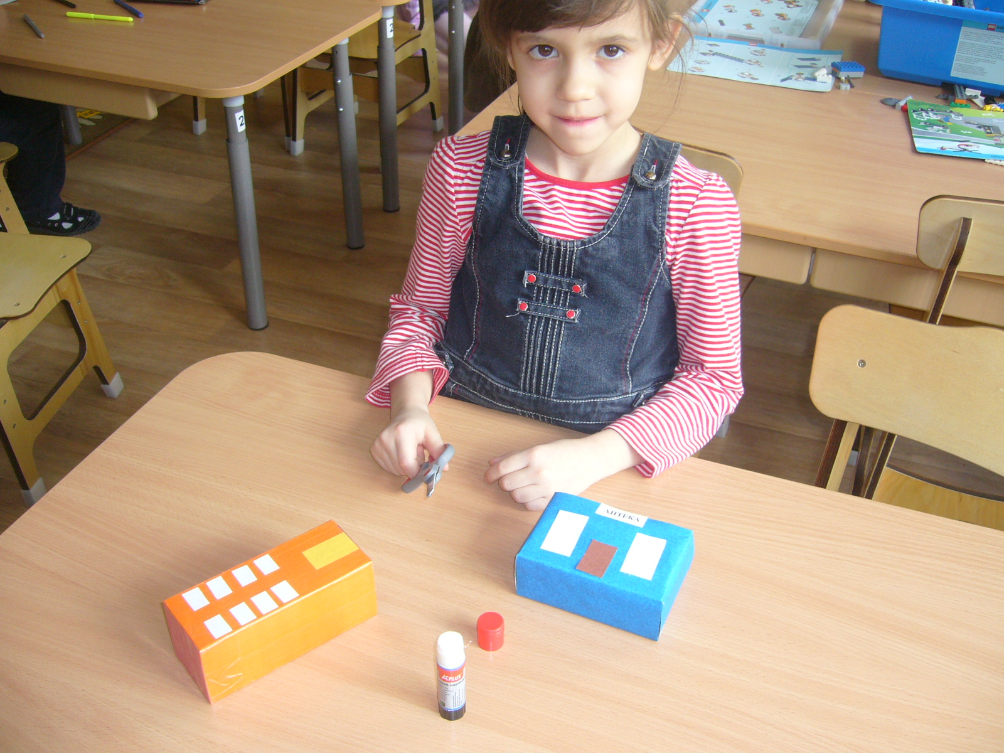

Slide 8
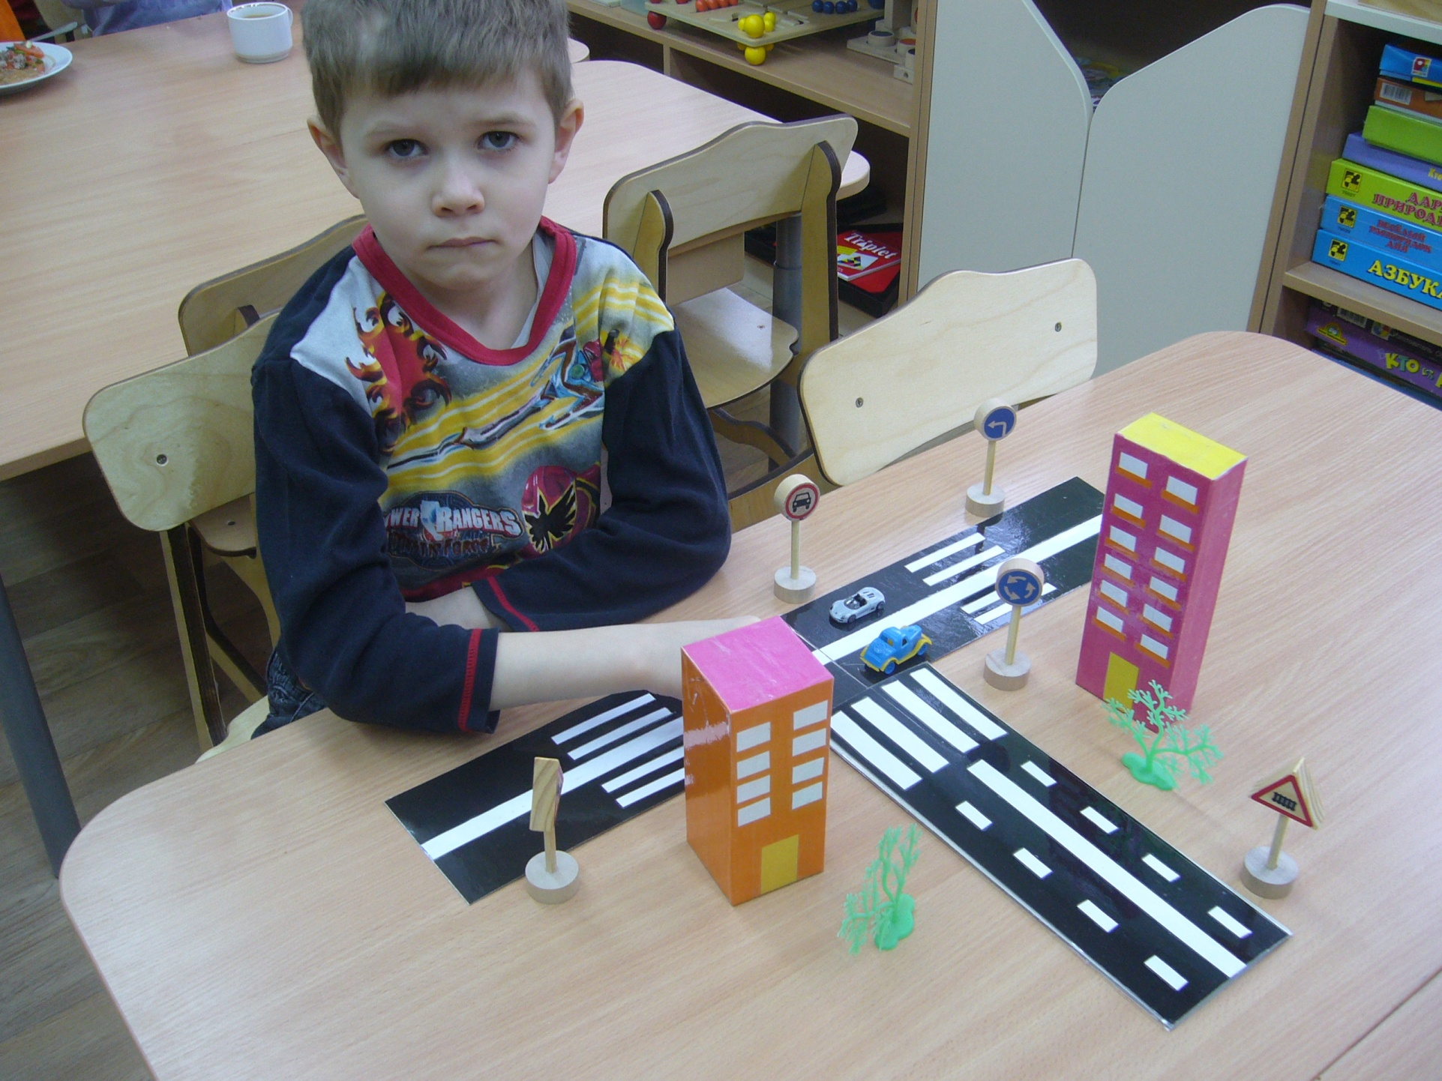

Slide 9
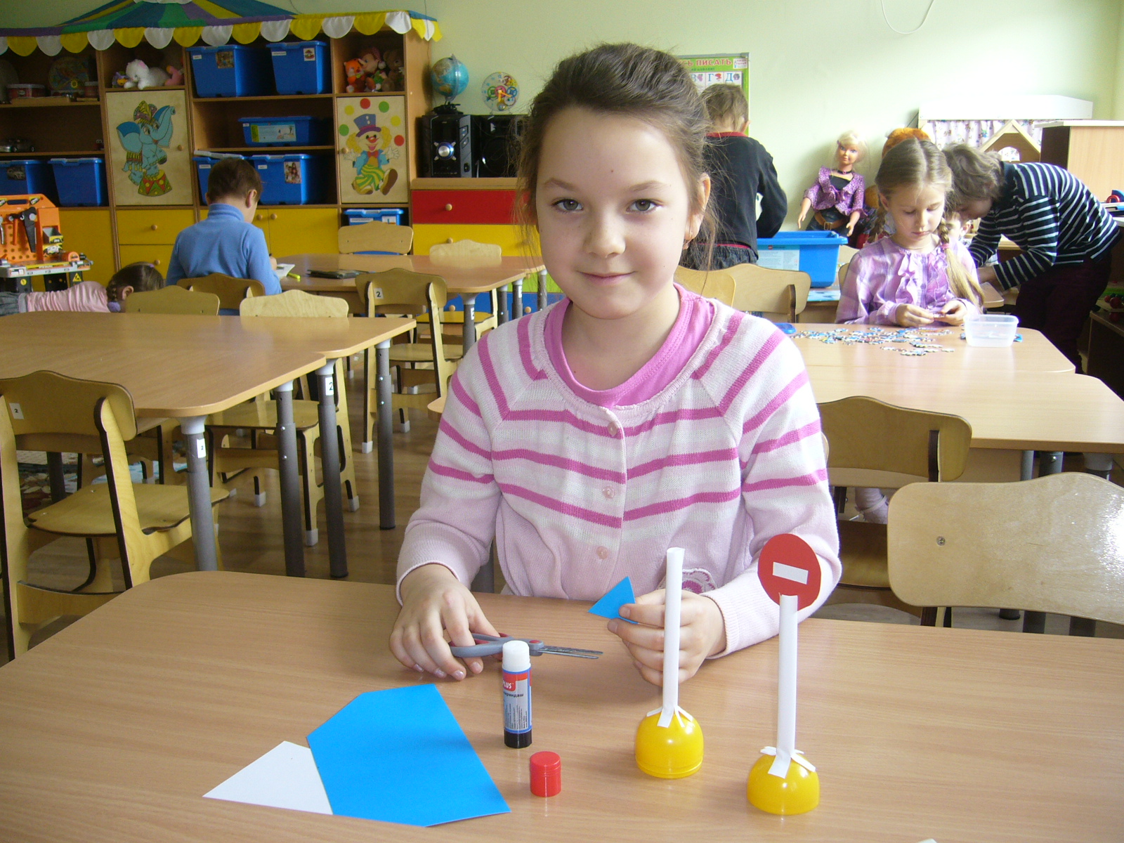

Slide 10
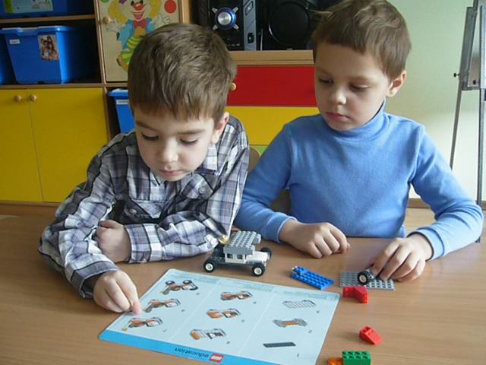

Slide 11
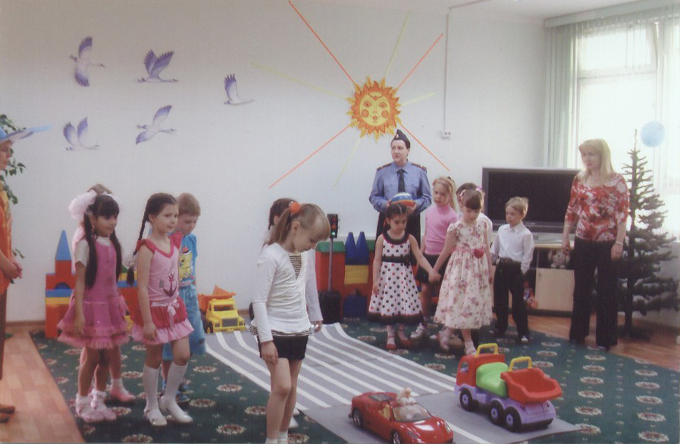
Непосредственная образовательная деятельность

Slide 12
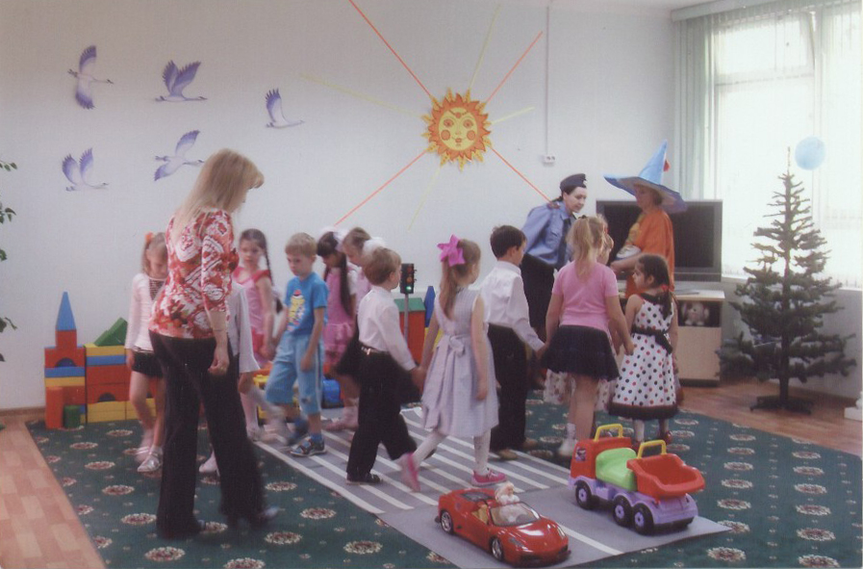

Slide 13
